Slide 1

АДМИНИСТРАЦИЯ МУНИЦИПАЛЬНОГО ОБРАЗОВАНИЯ СЛАНЦЕВСКИЙ МУНИЦИПАЛЬНЫЙ РАЙОН ЛЕНИНГРАДСКОЙ ОБЛАСТИ
ПЕРЕЧЕНЬ МУНИЦИПАЛЬНОГО ИМУЩЕСТВА,
предназначенного для предоставления его во владение и (или) в пользование на долгосрочной основе субъектам малого и среднего предпринимательства и организациям, образующим инфраструктуру поддержки субъектов малого и среднего предпринимательства

Slide 2
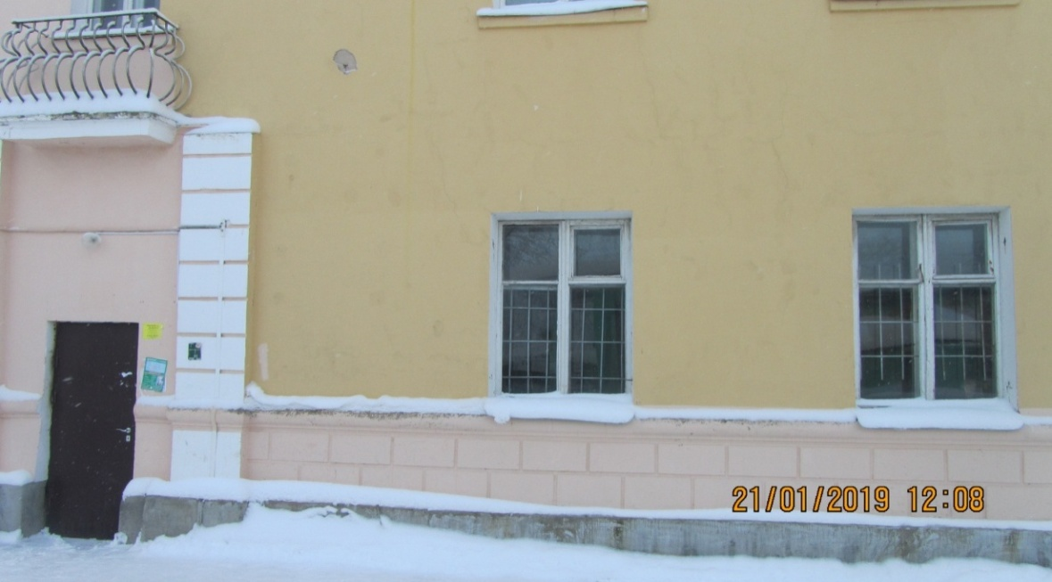
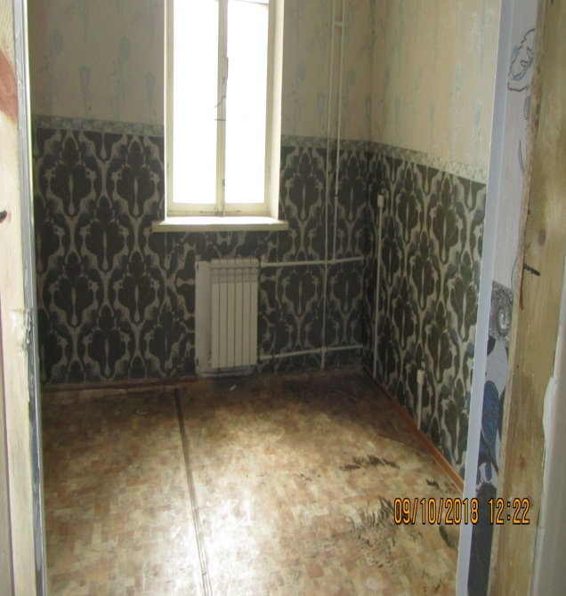
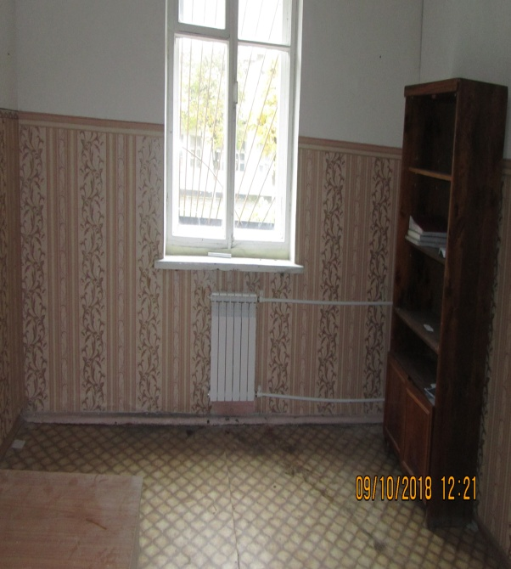
Нежилые помещения 2-го этажа по адресу: г. Сланцы, ул. Ломоносова, д.49
Общая площадь помещений -141,4 кв.метров.

Slide 3
Нежилое помещение может быть использовано:
- офис;
- оказание образовательных услуг;
-салон красоты;
-оказание бытовых услуг.
Нежилое помещение предоставляется в аренду субъектам малого и среднего предпринимательства и организациям, образующим инфраструктуру поддержки субъектов малого и среднего предпринимательства с соблюдением следующих условий:
а) без проведения торгов;
б) срок договора аренды составляет не менее 5 лет, срок договора может быть уменьшен на основании поданного до заключения такого договора заявления лица, приобретающего права владения и (или) пользования.
в) арендная плата составляет 50 процентов от размера годовой арендной платы, определяемой в соответствии с нормативным документом, действующим на территории Сланцевского городского поселения.
Для получения более подробной информации обращаться по телефону (81374)63-648, контактное лицо Сапунова Татьяна Ивановна, главный специалист КУМИ

Slide 4
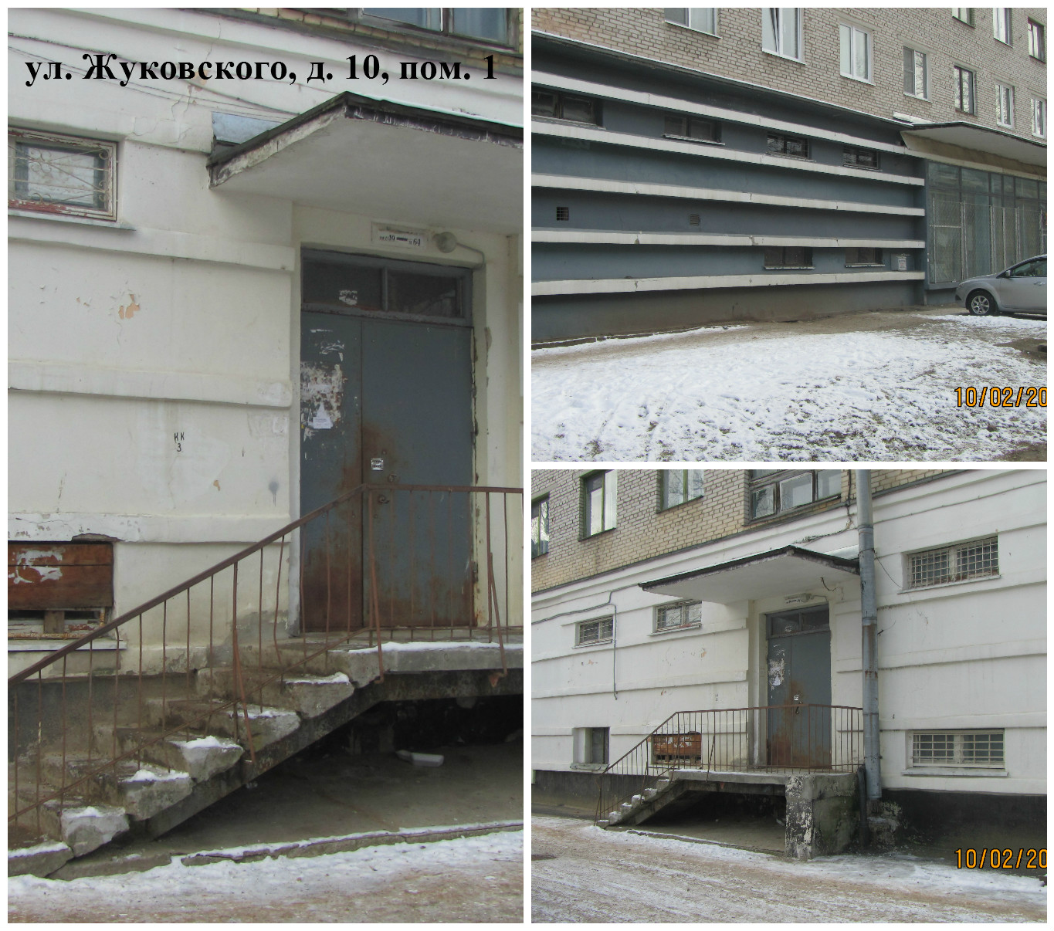
Нежилое помещение, этаж полуэтаж по адресу: г. Сланцы, ул. Жуковского, д.10
Общая площадь помещений - 54,2 кв.метров.

Slide 5
Нежилое помещение может быть использовано:
- офис;
- оказание образовательных услуг;
- салон красоты;
- оказание бытовых услуг.
Нежилое помещение предоставляется в аренду субъектам малого и среднего предпринимательства и организациям, образующим инфраструктуру поддержки субъектов малого и среднего предпринимательства с соблюдением следующих условий:
а) без проведения торгов;
б) срок договора аренды составляет не менее 5 лет, срок договора может быть уменьшен на основании поданного до заключения такого договора заявления лица, приобретающего права владения и (или) пользования.
в) арендная плата составляет 50 процентов от размера годовой арендной платы, определяемой в соответствии с нормативным документом, действующим на территории Сланцевского городского поселения.
Для получения более подробной информации обращаться по телефону (81374)63-648, контактное лицо Сапунова Татьяна Ивановна, главный специалист КУМИ

Slide 6
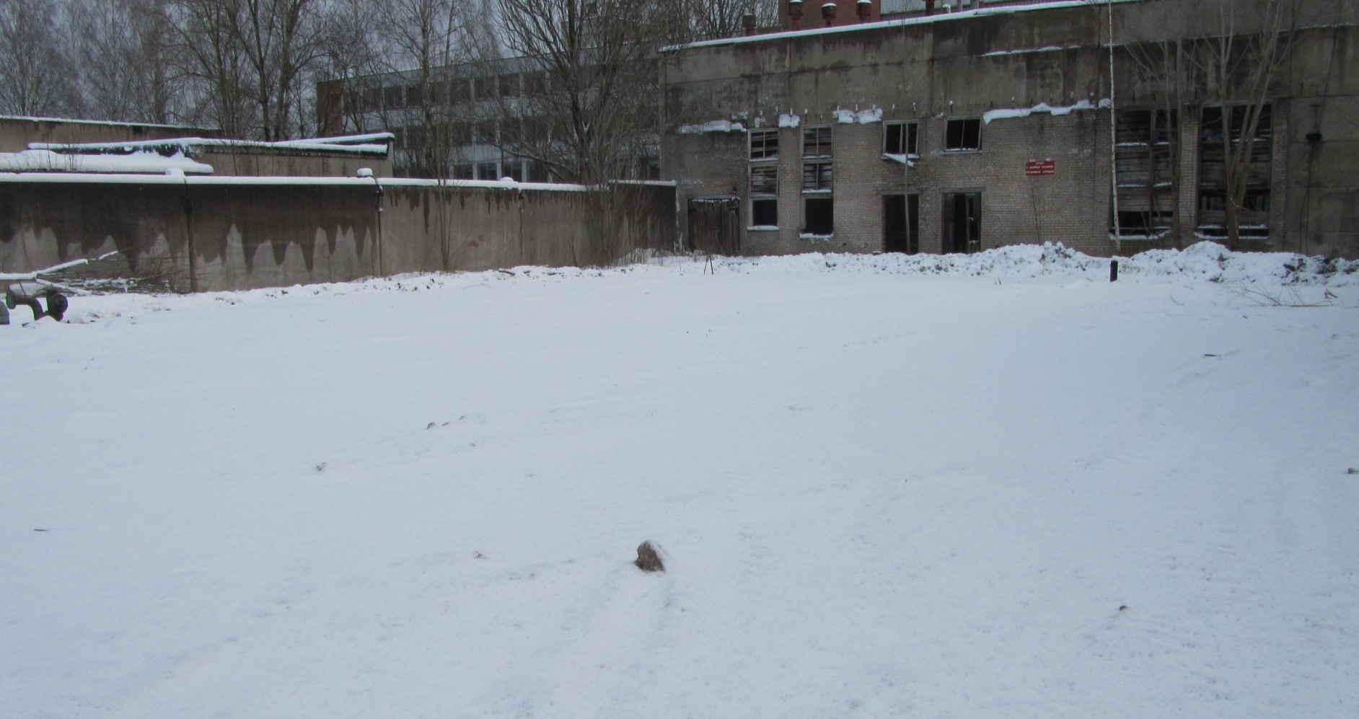
Земельный участок, общей площадью 1939 м2, категория земель: земли населенных пунктов, разрешенное использование: под объекты инженерного оборудования - теплоснабжения

Slide 7
Земельный участок может быть использован:
- под строительства склада, гаража
Земельные участки, включенные в Перечень, предоставляются в аренду субъектам малого и среднего предпринимательства, организациям, образующим инфраструктуру поддержки субъектов малого и среднего предпринимательства в соответствии со статьей 39.12 Земельного кодекса Российской Федерации.
Для получения более подробной информации обращаться по телефону (81374)2-15-90, контактное лицо Воронцова Татьяна Борисовна, главный специалист КУМИ

Slide 8
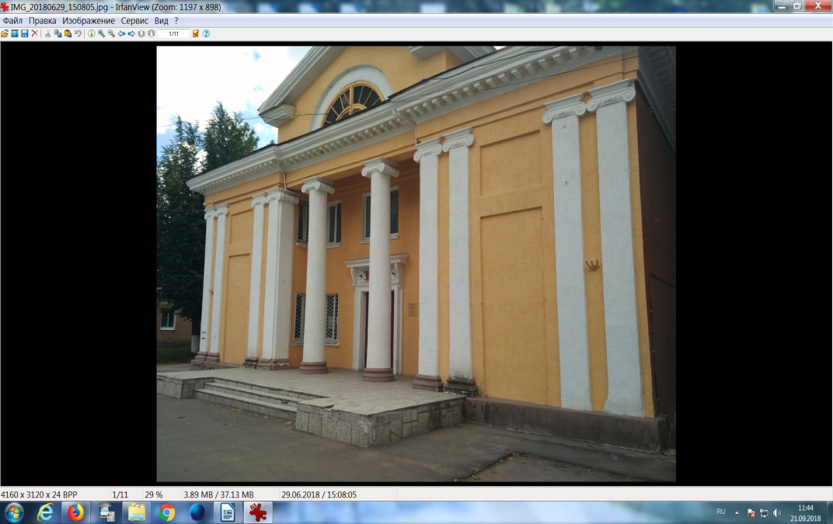
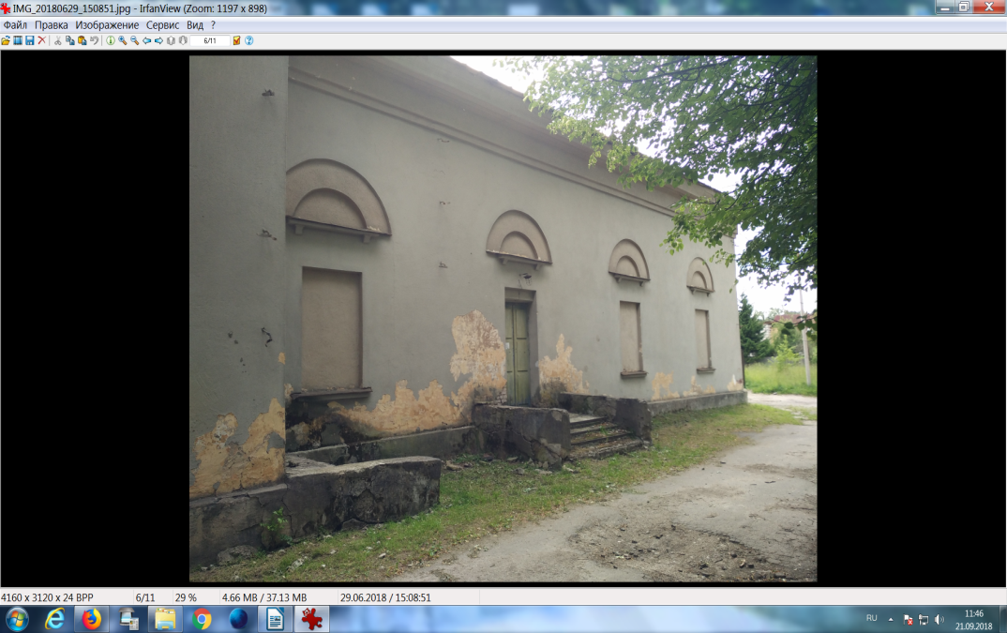
Нежилые помещения по адресу: г. Сланцы, ул. Дзержинского, д.4
Общая площадь помещений - 256 кв.метров.

Slide 9
Нежилое помещение может быть использовано:
- торговые виды деятельности;
- общественное питание;
- развлекательные центры для семейного отдыха.
Нежилое помещение предоставляется в аренду субъектам малого и среднего предпринимательства и организациям, образующим инфраструктуру поддержки субъектов малого и среднего предпринимательства с соблюдением следующих условий:
а) без проведения торгов;
б) срок договора аренды составляет не менее 5 лет, срок договора может быть уменьшен на основании поданного до заключения такого договора заявления лица, приобретающего права владения и (или) пользования.
в) арендная плата составляет 50 процентов от размера годовой арендной платы, определяемой в соответствии с нормативным документом, действующим на территории Сланцевского муниципального района.
Для получения более подробной информации обращаться по телефону (81374)2-28-71, контактное лицо Хрулева Марина Владимировна, ведущий специалист КУМИ

Slide 10
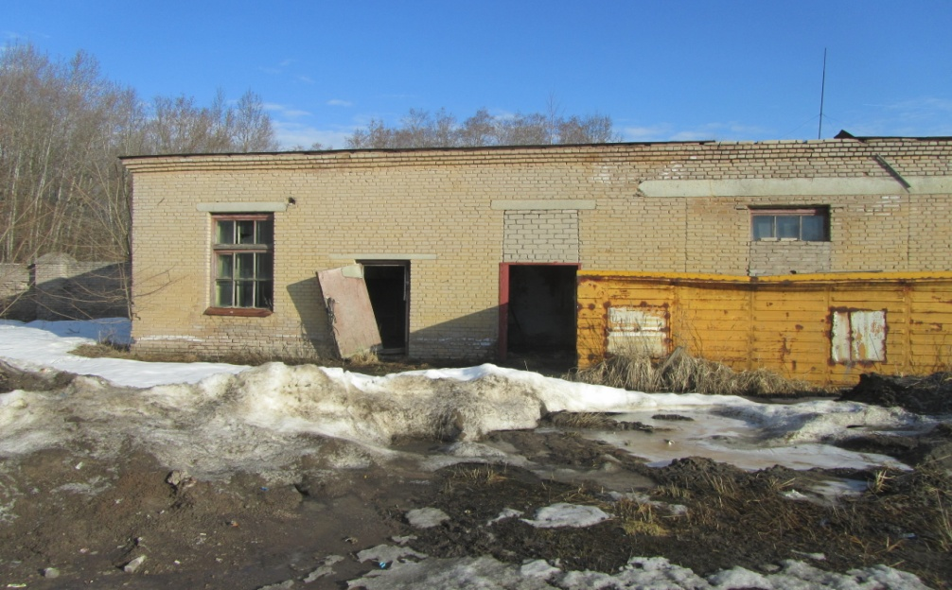
Нежилое здание по адресу: г. Сланцы, ул.Баранова, д.1
Общая площадь здания - 50,1 кв.метров

Slide 11
Нежилое помещение может быть использовано:
- склад.
Нежилое помещение предоставляется в аренду субъектам малого и среднего предпринимательства и организациям, образующим инфраструктуру поддержки субъектов малого и среднего предпринимательства с соблюдением следующих условий:
а) без проведения торгов;
б) срок договора аренды составляет не менее 5 лет, срок договора может быть уменьшен на основании поданного до заключения такого договора заявления лица, приобретающего права владения и (или) пользования.
в) арендная плата составляет 50 процентов от размера годовой арендной платы, определяемой в соответствии с нормативным документом, действующим на территории Сланцевского муниципального района.
Для получения более подробной информации обращаться по телефону (81374)2-28-71, контактное лицо Хрулева Марина Владимировна, ведущий специалист КУМИ

Slide 12
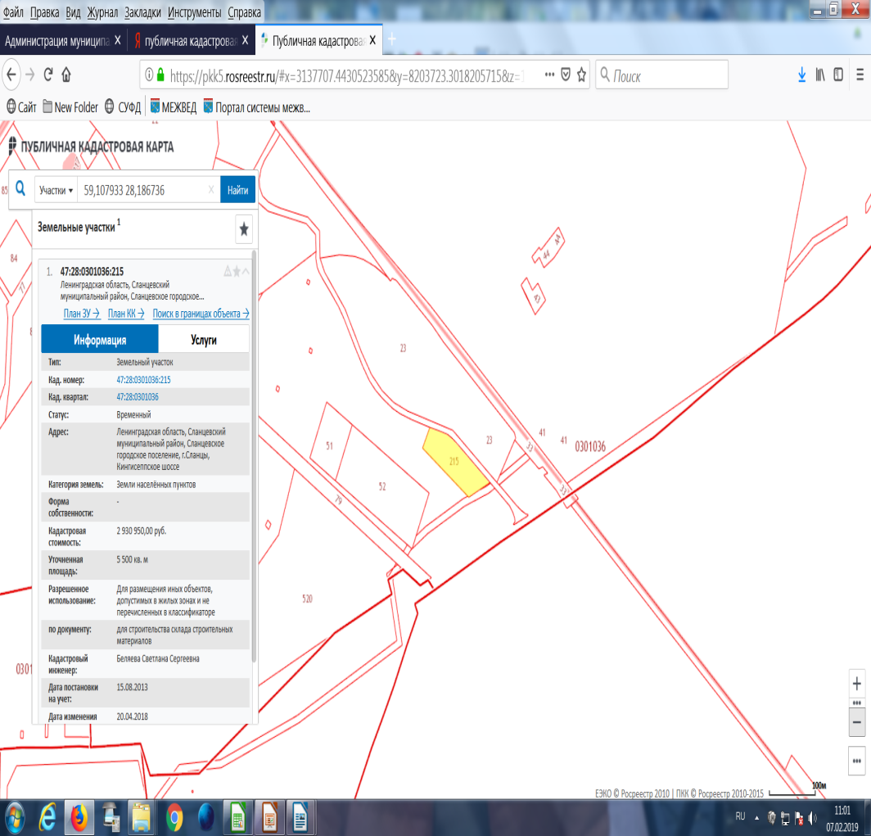
Земельный участок с разрешенным использованием: для размещения иных объектов, допустимых в жилых зонах и не перечисленных в классификаторе по адресу: г.Сланцы, Кингисеппское шоссе
Кадастровый номер 47:28:0301036:215
Общая площадь земельного участка - 5500 кв.метров.

Slide 13
Земельный участок может быть использован:
- под строительство склада, гаража.
Земельные участки, включенные в Перечень, предоставляются в аренду субъектам малого и среднего предпринимательства, организациям, образующим инфраструктуру поддержки субъектов малого и среднего предпринимательства в соответствии со статьей 39.12 Земельного кодекса Российской Федерации.
Для получения более подробной информации обращаться по телефону (81374)2-15-90, контактное лицо Михайлова Наталия Сергеевна, главный специалист КУМИ

